Slide 1

חריגים
נממש שירות המחשב ממוצע הרמוני על אוסף של מספרים.
public static double harmonicMean(Collection<Integer> numbers){
  if (numbers.isEmpty()){
    return 0;
  }
  double denominator = 0;
  for (int i : numbers){
    denominator += 1.0/i;
  }
  return numbers.size()/ denominator;
{
שאלה: ממוצע הרמוני מוגדר רק על מספרים חיוביים. מה נעשה אם נקבל מספר אי-חיובי ברשימה?

Slide 2
חריגים
אופציה ראשונה:
  נקבל החלטה בתוך השירות, למשל:
    נתעלם מהמספרים האי-חיוביים ונחשב ממוצע הרמוני על שאר המספרים.
    נחזיר 0 או מספר ברירת מחדל אחר
  חסרונות – המשתמש לא ידע שמשהו לא תקין, אם היה יודע, אולי היה מעדיף דרך אחרת לטיפול.
אופציה שניה:
  שימוש בחריגים.

Slide 3
חריגים
public static double harmonicMean(Collection<Integer> numbers) throws Exception{
  if (numbers.isEmpty()){
    return 0;
  }
  double denominator = 0;
  for (int i : numbers){
  if (i <= 0){
  throw new Exception("wrong value in list: " + i);
  }
    denominator += 1.0/i;
  }
  return numbers.size()/denominator;
{
עלינו לייצר אובייקט חדש מטיפוס Exception ולהשתמש במילה השמורה throw בשביל לזרוק את השגיאה
מצהירים על שגיאה שנזרקת בשירות

Slide 4
חריגים
נוסיף שירות נוסף – השירות מקבל מפה: משם קובץ לאוסף המספרים שהוא מכיל, ומדפיס ממוצע הרמוני עבור כל קובץ.
public static void printMeansByFiles(Map<String, Collection<Integer>> numbers) {
  for (Map.Entry<String, Collection<Integer>> mapEntry: numbers.entrySet()){
double hMeanForFile = harmonicMean(mapEntry.getValue());
System.out.println("for file: " + mapEntry.getKey() + " hMean is: " + hMeanForFile);
  }
}
Exception
בקוד הזה יש שגיאת קומפילציה בגלל שגיאה שלא הצהרנו עליה אך גם לא טיפלנו בה

Slide 5
חריגים
אפשרות ראשונה: לא נטפל בחריג, ורק נצהיר עליו
במקרה הזה, מי שיצטרך להתמודד עם הטיפול בחריג הוא השירות שיקרא ל printMeansByFiles.
public static void printMeansByFiles(Map<String, Collection<Integer>> filesInfo)
throws Exception{
  for (Map.Entry<String, Collection<Integer>> mapEntry: filesInfo.entrySet()){
double hMeanForFile = harmonicMean(mapEntry.getValue());
System.out.println("for file: " + mapEntry.getKey() + " hMean is: " + hMeanForFile);
  }
}

Slide 6
חריגים
אפשרות שניה: נטפל בחריג!
public static void printMeansByFiles(Map<String, Collection<Integer>> filesInfo) {
  for (Map.Entry<String, Collection<Integer>> mapEntry: filesInfo.entrySet()){
    try{
      double hMeanForFile = harmonicMean(mapEntry.getValue());
      System.out.println("for file: " + mapEntry.getKey() + " hMean is: "
      + hMeanForFile);
    }
    catch (Exception e){
      System.out.println("cannot calculate hMean for file " + mapEntry.getKey());
    }
  }
}

Slide 7

חריגים
איך זה עובד?
תוכנית זו מייצרת את הפלט:
public static void main(String[] args){
Map<String, Collection<Integer>> files = new LinkedHashMap<>();
files.put("file1", Arrays.asList(1, 2, 3));
files.put("file2", Arrays.asList(1,2,-4));
files.put("file3", Arrays.asList(15,17,30));
printMeansByFiles(files);
}

Slide 8
חריגים
ובכל זאת יש בעיה – אנחנו מטפלים בכל שגיאה אפשרית שיכולה להיזרק מתוך harmonicMean, ועל הדרך יכולים להתעלם משגיאות שמעידות על באג אפשרי.
במימוש שלנו הנחנו הנחה סמויה לגבי המפה, למרות שאין לנו דרך לדעת כיצד היא נוצרה (נניח שאין חוזה לשירות).
מה יקרה במקרה הבא?
public static void main(String[] args){
Map<String, Collection<Integer>> files = new LinkedHashMap<>();
files.put("file1", null);
files.put("file2", Arrays.asList(1,2,-4));
files.put("file3", Arrays.asList(15,17,30));
printMeansByFiles(files);
}

Slide 9
חריגים
public static double harmonicMean(Collection<Integer> numbers) throws Exception{
  if (numbers.isEmpty())
  …
}
NullPointerException
public static void printMeansByFiles(Map<String, Collection<Integer>> filesInfo)
  …
  catch (Exception e){
  System.out.println("cannot calculate hMean for file " + mapEntry.getKey());
  }
  …
}

Slide 10
חריגים
מה נרצה לעשות במידה והמפה שלי מכילה null?
  יכול להיות שנרצה להתייחס לזה כמו לרשימה ריקה (שזה למעשה הטיפול שקיים כרגע בקוד).
  יכול להיות שנרצה להדפיס הודעה למשתמש: המפה מכילה null, אולי קרתה שגיאה בטעינת הקובץ?
  יכול להיות שנרצה לזרוק את השגיאה ולהטיל את הטיפול על מי שמשתמש ב printMeansByFiles
אם נרצה להתייחס למקרה של מפה המכילה null באופן שונה ממפה המכילה מספר לא חיובי, עלינו לדעת להבדיל בין החריגים.
  הצעה: נוסיף בלוק except עבור NullPointerException
    ומה אם יש עוד שגיאות שיכולות להיזרק?

Slide 11
יצירת טיפוס חריג חדש
ירושה מ Exception
class HMeanException extends Exception{
  public HMeanException(String message) {
    super("Harmonic Mean calculation error! " + message);
  }
{
קריאה לבנאי של מחלקת האב – קריאה זו תמיד תהיה הפקודה הראשונה של הבנאי
Notes:
אם לא מוסיפים את הבנאי הזה, יהיה רק בנאי דיפולטי

Slide 12
שימוש בטיפוס החריג החדש
public static double harmonicMean(Collection<Integer> numbers) throws HMeanException {
  if (numbers.isEmpty()){
    return 0;
  }
  double denominator = 0;
  for (int i : numbers){
  if (i <= 0){
  throw new HMeanException("wrong value in list: " + i);
  }
    denominator+ = 1.0/i;
  }
  return numbers.size()/denominator;
{

Slide 13
שימוש בטיפוס החריג החדש
public static void printMeansByFiles(Map<String, Collection<Integer>> filesInfo)
  …
  catch (HMeanException e){
  System.out.println("cannot calculate hMean for file " + mapEntry.getKey());
  }
  …
}
הבלוק הזה יטפל רק בשגיאה שזרקנו מתוך harmonicMean, חריגים אחרים יזרקו הלאה.

Slide 14
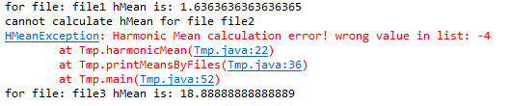
שימוש בשגיאות – פורמט הודעת השגיאה
עבור תוכנית זו נקבל את הפלט:
public static void printMeansByFiles(Map<String, Collection<Integer>> filesInfo)
  …
  catch (HMeanException e){
  System.out.println("cannot calculate hMean for file " + mapEntry.getKey());
    e.printStackTrace();
  }
{
public static void main(String[] args){
  Map<String, Collection<Integer>> files = new LinkedHashMap<>();
  files.put("file2", Arrays.asList(1,2,-4));
  files.put("file3", Arrays.asList(15,17,30));
  printMeansByFiles(files);
}
Notes:
הצבע האדום הוא בגלל ש e.printStackTrace מדפיס ל system.err

Slide 15

שימוש בשגיאות
הדפסת פורמט שגיאה מצומצם יותר:
פלט התוכנית יהיה:
public static void printMeansByFiles(Map<String, Collection<Integer>> filesInfo)
  …
  catch (HMeanException e){
    System.out.println("cannot calculate hMean for file " + mapEntry.getKey());
    System.out.println(e.getMessage())
  }
{
class HMeanException extends Exception{
  public HMeanException(String message) {
    super("Harmonic Mean calculation error! " + message);
  }
Notes:
הצבע האדום הוא בגלל ש e.printStackTrace מדפיס ל system.err

Slide 16
תוכנה 1
תרגול מספר 9:
תרגיל – חברת הייטק
בית הספר למדעי המחשב
אוניברסיטת תל אביב
16

Slide 17
חברת הייטק
בתרגיל זה נתרגל מספר נושאים אותם למדנו בשיעורים האחרונים:
  עיצוב ובניית מודל המורכב ממחלקות לתיאור סביבה מסוימת
  מנשקים, מחלקות מופשטות וירושה
  אוספים
במסגרת התרגיל נכתוב תכנית לחישוב שכר בחברת הייטק המורכבת ממספר סוגים של עובדים.

Slide 18
עצבו מחלקות לייצוג עובדים בחברה על פי המפרט הבא:
בחברת הייטק מצליחה ישנם 3 סוגי עובדים:
  תוכניתנים
  בודקי תוכנה
  מנהלים.
לכל עובד יש:
  שם
  מזהה מספרי
  בוס (מסוג מנהל).
כל עובד מקבל משכורת.
לכל מנהל יש רשימה של עובדים אותם הוא מנהל.
לכל תוכניתן יש שפת תכנות מועדפת (מתוך רשימה אפשרית)

Slide 19
המשך המפרט:
שכר:
  תוכניתנים ובודקי תוכנה מקבלים שכר בסיס אישי
  בודקי תוכנה מקבלים גם בונוס על כל באג שמצאו השבוע (בונוס קבוע לכל הבודקים).
  מנהל מקבל שכר אשר נקבע כמספר העובדים שהוא מנהל ישירות * פקטור אישי.

Slide 20
נתחיל?

Slide 21
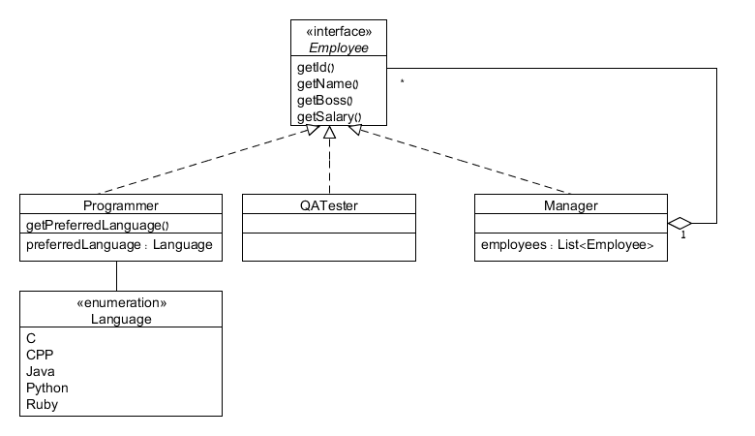
מה ידוע עד כה?
3 סוגי עובדים:
  תוכניתנים
  בודקי תוכנה
  מנהלים.
לכל עובד יש שם, מזהה מספרי ובוס (מסוג מנהל).
כל עובד מקבל משכורת.
לכל מנהל יש רשימה של עובדים אותם הוא מנהל.
לכל תוכניתן יש שפת תכנות מועדפת (מתוך רשימה אפשרית)

Slide 22
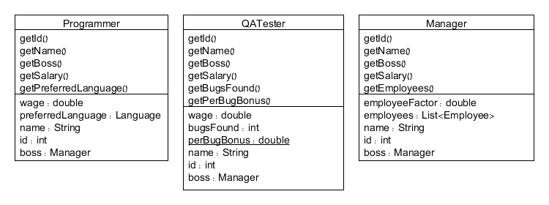
המשך המפרט:
שכר:
  תוכניתנים ובודקי תוכנה מקבלים שכר בסיס אישי
  בודקי תוכנה מקבלים גם בונוס על כל באג שמצאו השבוע (בונוס קבוע לכל הבודקים).
  מנהל מקבל שכר אשר נקבע כמספר העובדים שהוא מנהל ישירות * פקטור אישי.

Slide 23
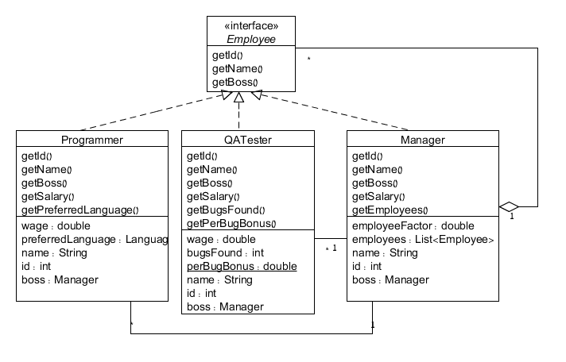
המידול הנאיבי

Slide 24
המידול הנאיבי
Duplicate Code

Slide 25
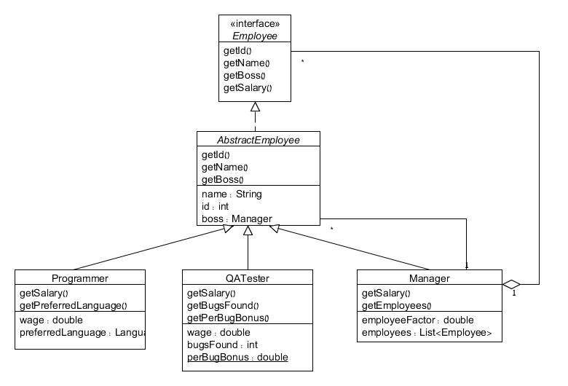
שלב 1 – עובד אבסטרקטי
מחלקות קונקרטיות (ממשיות) פשוטות

Slide 26
שלב 1 – עובד אבסטרקטי
ה Manager מכיר את המחלקה האבסטרקטית, ולא את המימושים הממשיים

Slide 27
שלב 1 – עובד אבסטרקטי
ישנה כפילות נוספת שניתן לחסוך

Slide 28
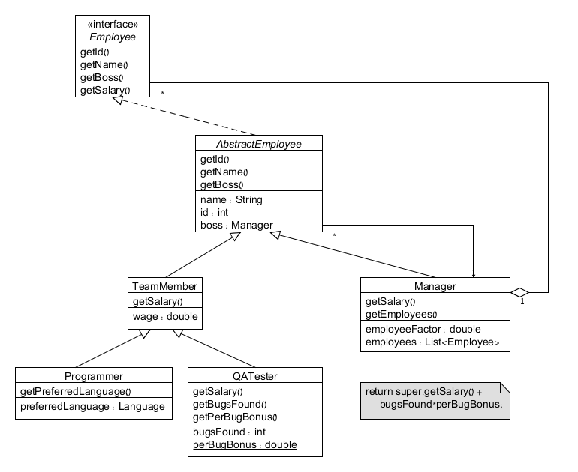
שלב 2 – עובדים בצוות
מימוש של חישוב שכר לפי בסיס
שימוש חוזר במימוש של מחלקת האב

Slide 29
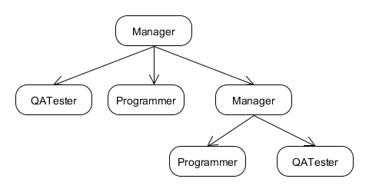
שלב 3 – plan ahead? (אופציונאלי)
לפנינו מבנה היררכי (עץ)
ייתכן שנרצה לעבור על המבנה בצורה אחידה
  נבצע שינוי פשוט במחלקות כך שלכולם יהיה getEmployees, ואלה שאינם מנהלים יחזירו null
  (מזכיר מאוד תבנית עיצוב שנקראת Composite)

Slide 30
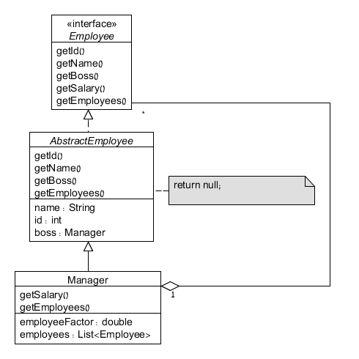
שלב 3 – plan ahead? (אופציונאלי)

Slide 31
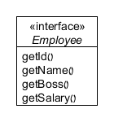
מה הלאה?
לכתוב קוד!
  נעבור רק על החלקים המרכזיים
  שאר הקוד באתר
public interface Employee {
public int getId();
public String getName();
public Manager getBoss();
public double getSalary();
}

Slide 32
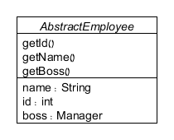
עוד קוד
public abstract class AbstractEmployee implements Employee {
private int id;
private String name;
private Manager boss;
public AbstractEmployee(int id, String name, Manager boss) {
this.id = id;
this.name = name;
this.boss = boss;
}
@Override
public int getId() {
return id;
}
@Override
public String getName() {
return name;
}
@Override
public Manager getBoss() {
return boss;
}
}

Slide 33
Enumerated types
public enum Language {
C,
CPP,
Java,
Python,
Ruby;
}
public enum Language {
C("C"),
CPP("C++"),
Java("Java"),
Python("Python"),
Ruby("Ruby");
private final String displayName;
private Language(String name) {
displayName = name;
}
@Override
public String toString() {
return displayName;
}
}
וריאציה יותר מתוחכמת, הכוללת הגדרת שדות ומתודות

Slide 34
Enumerated types - usage
public class Programmer extends TeamMember {
private Language preferredLanguage;
public Programmer(int id, String name, Manager boss, double wage,
Language preferredLanguage) {
super(id, name, boss, wage);
this.preferredLanguage = preferredLanguage;
}
public Language getPreferredLanguage() {
return preferredLanguage;
}
}

Slide 35
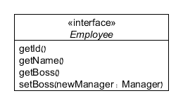
פרטי מימוש...
נרצה לוודא כי לעובד יש רק מנהל אחד.
  אין בעיה מצד העובד (משתנה יחיד למנהל)
  צריך לוודא שכאשר משנים מנהל מורידים את העובד מהרשימה המתאימה
public abstract class AbstractEmployee implements Employee {
...
@Override
public void setBoss(Manager newManager) {
Employee oldBoss = getBoss();
if(oldBoss != null)
oldBoss.removeEmployee(this);
this.boss = newManager;
if(this.boss!= null)
this.boss.addEmployee(this);
}
}

Slide 36
פרטי מימוש...
תמיכה ב-Hash
  )ניתן ל-eclipse לעשות את העבודה.(
  נסתמך על שדה ה-id.
public abstract class AbstractEmployee implements Employee {
...
@Override
public int hashCode() {
final int prime = 31;
int result = 1;
result = prime * result + id;
return result;
}
}

Slide 37
פרטי מימוש...
תמיכה ב-Collections
  )ניתן ל-eclipse לעשות את העבודה.(
  שוב, נסתמך על שדה ה-id.
public abstract class AbstractEmployee implements Employee {
...
public boolean equals(Object obj) {
if (this == obj)
return true;
if (obj == null)
return false;
if (getClass() != obj.getClass())
return false;
AbstractEmployee other = (AbstractEmployee) obj;
if (id != other.id)
return false;
return true;
}
}

Slide 38
חישובי שכר
למנהל חישוב שכר ייחודי
public class Manager extends AbstractEmployee {
@Override
public double getSalary() {
return employeeFactor * employees.size();
}
}

Slide 39
חישובי שכר
חישוב שכר עפ"י שכר בסיס
public class TeamMember extends AbstractEmployee {
private double wage;
public TeamMember(int id, String name, Manager boss,
double wage) {
super(id, name, boss);
this.wage = wage;
}
@Override
public double getSalary() {
return wage;
}
}

Slide 40
חישובי שכר
חישוב שכר עפ"י שכר בסיס + בונוס
public class QATester extends TeamMember {
private static double PER_BUG_BONUS = 100.0;
private int bugsFound = 0;
public QATester(int id, String name, Manager boss, double wage) {
super(id, name, boss, wage);
}
public void incrementBugs() { this.bugsFound++; }
public int getBugsFound() { retrun bugsFound; }
@Override
public double getSalary() {
return super.getSalary() + getBugsFound() * PER_BUG_BONUS;
}
}

Slide 41
עוד דרישות:
מנכ"ל
מנהלים
תכניתנים\בודקי תוכנה
כתבו תכנית המייצרת אובייקטים של עובדים עם נתונים אקראיים ושומרת אותם בשלוש רמות היררכיות לפי הפירוט הבא:
  בראש ההיררכיה נמצא המנכ"ל שהינו מנהל
  מתחתיו בהיררכיה יש 5 מנהלים
  מתחת לכל מנהל מצויים בהיררכיה 10 תכניתנים או בודקי תוכנה (בהסתברות שווה).
לאחר מכן, התוכנית תדפיס את פרטי 3 העובדים עם המשכורת הגבוהה ביותר בכל רמה היררכית.

Slide 42
דוגמא לפלט:
CEO:
ID: 1 | Name: Taylor Zuckerberg | Boss: None | Salary: 49740.43 | Employees: 5
Managers:
ID: 13 | Name: Kate Hewlett | Boss: Taylor Zuckerberg | Salary: 30395.94 | Employees: 10
ID: 24 | Name: Shlomo Noyce | Boss: Taylor Zuckerberg | Salary: 29222.68 | Employees: 10
ID: 35 | Name: Kate Filo | Boss: Taylor Zuckerberg | Salary: 25677.13 | Employees: 10
Team members:
ID: 32 | Name: Max Noyce | Boss: Kate Hewlett | Salary: 20675.38 | Language: Java
ID: 40 | Name: Lucy Jobs | Boss: Max Ballmer | Salary: 19595.35 | Language: C++
ID: 16 | Name: Imen Moore | Boss: Shlomo Noyce | Salary: 19509.67 | Language: Ruby

Slide 43
איך מייצרים דו"ח?
שימוש ב-instanceof במתודת יצירת דו"ח
שימוש ב-toString (או מתודה ייעודית)
  תלוי במספר מצומצם של פורמטים/דו"חות?
שימוש במחלקה ייעודית לכל דו"ח
  תלוי בכך שאין שינויים רבים במחלקות

Slide 44
toString()
public abstract class AbstractEmployee implements Employee {
...
  @Override
  public String toString() {
  StringBuilder str = new StringBuilder();
  str.append("ID: ").append(id);
  str.append("\tName: ").append(name);
  str.append("\tBoss: ");
  if (getBoss() != null)
  str.append(getBoss().getName());
  else
  str.append("None");
  str.append("\tSalary: ");
  str.append(String.format("%.2f",getSalary()));
  return str.toString();
  }
}

Slide 45
toString()
public class QATester extends TeamMember {
...
@Override
public String toString() {
return super.toString() + "\tBugs found: " + getBugsFound();
}
}

Slide 46
עוד דרישות:
מנכ"ל
מנהלים
תכניתנים\בודקי תוכנה
כתבו תכנית המייצרת אובייקטים של עובדים עם נתונים אקראיים ושומרת אותם בשלוש רמות היררכיות לפי הפירוט הבא:
  בראש ההיררכיה נמצא המנכ"ל שהינו מנהל
  מתחתיו בהיררכיה יש 5 מנהלים
  מתחת לכל מנהל מצויים בהיררכיה 10 תכניתנים או בודקי תוכנה (בהסתברות שווה).
לאחר מכן, התוכנית תדפיס את פרטי 3 העובדים עם המשכורת הגבוהה ביותר בכל רמה היררכית.

Slide 47
Sorting by salary
נגדיר השוואה מתאימה:
כעת נוכל לייצר את הדו"ח
public class SalaryComparator implements Comparator<Employee> {
@Override
public int compare(Employee o1, Employee o2) {
return Double.compare(o2.getSalary(), o1.getSalary());
}
}
מיון בסדר הפוך – מהגדול לקטן
public static void printTopPaid(List<Employee> employees) {
Collections.sort(employees, new SalaryComparator());
for(int i=0; i<3; ++i)
System.out.println(employees.get(i));
}

Slide 48
ראינו היום
תכנון היררכית מחלקות וירושה
קצת enums
"חלוקת אחריות" על פעולה בין מחלקות
מתודות חשובות מ-Object: toString, equals, hashCode
עוד דוגמאות לשימוש באוספים גנריים ומיון רשימות

Slide 49
THE END
הקוד נמצא במלואו באתר הקורס

